Slide 1
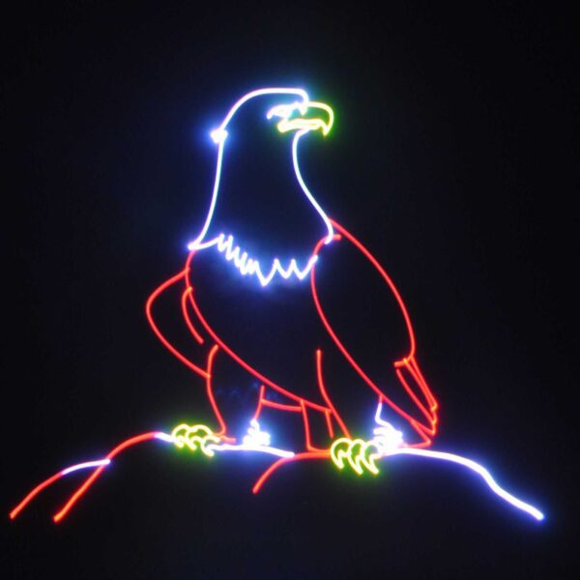
KOÓS PÉTER
- Kisebb rendezvények hangosítása
- Lézershow
Tel.: +36 20 313 6461
kooslaser@gmail.com
Facebook

